Slide 1
2023/06/13 Meeting Report

Slide 2


情緒聲調 Database
分為影片與聲音檔兩種
有 8 種情緒標籤:
Anger 生氣
Contempt 輕視
Disgust 厭惡
Fear 害怕
Happy 快樂
Neutral 中性
Sad 難過
Surprise 驚訝
Notes:
CASIA、CHEAVD 中國研究所
HEU Emotion 哈爾濱大學

Slide 3
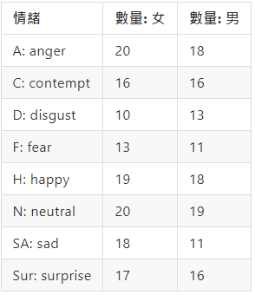
影片檔
總共255筆
Notes:
CASIA、CHEAVD 中國研究所
HEU Emotion 哈爾濱大學

Slide 4
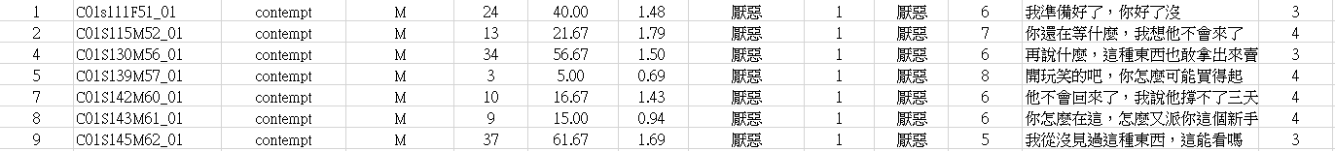


影片檔
Notes:
CASIA、CHEAVD 中國研究所
HEU Emotion 哈爾濱大學

Slide 5


影片檔
Notes:
CASIA、CHEAVD 中國研究所
HEU Emotion 哈爾濱大學

Slide 6
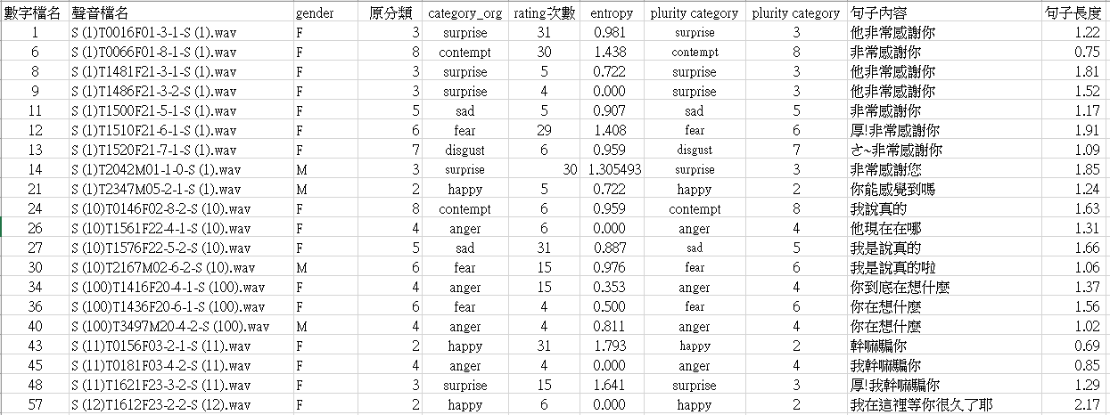
聲音檔
總共424筆
Notes:
CASIA、CHEAVD 中國研究所
HEU Emotion 哈爾濱大學

Slide 7
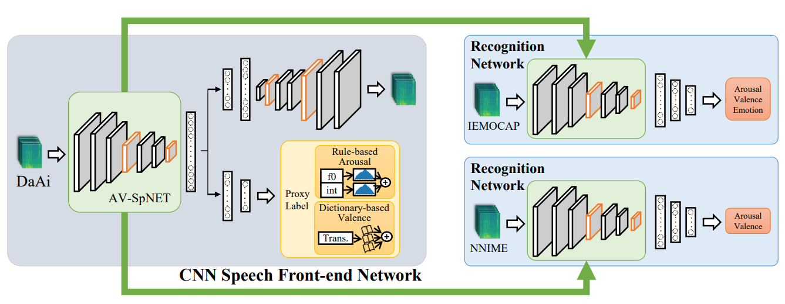
Learning an Arousal-Valence Speech Front-End Network using Media Data In-the-Wild for Emotion Recognition
Notes:
CASIA、CHEAVD 中國研究所
HEU Emotion 哈爾濱大學

Slide 8
Do Minority Views in Perceptual Evaluations Affect Confidence of Speech Emotion Classifiers?
Notes:
CASIA、CHEAVD 中國研究所
HEU Emotion 哈爾濱大學

